Slide 1
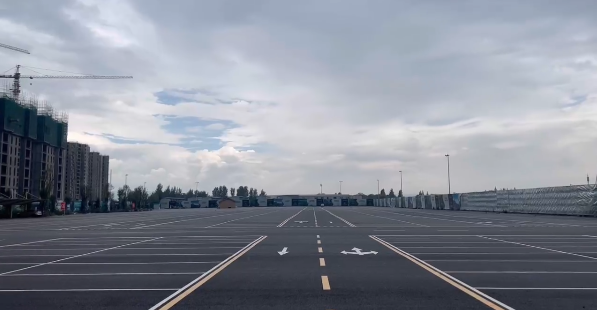
昆明嘉丽泽 试驾场地
昆明嘉丽泽试驾场地位于昆明市嵩明县嘉丽泽小镇内，园区内依水建设高尔夫球场、赛马场、五星级酒店等娱乐设施；试驾面积27000平米，330*80的全封闭柏油地面；距昆明主城区车程45分钟、距昆明长水国际机场车程25分钟、距昆明高铁站车程60分钟。

Slide 2
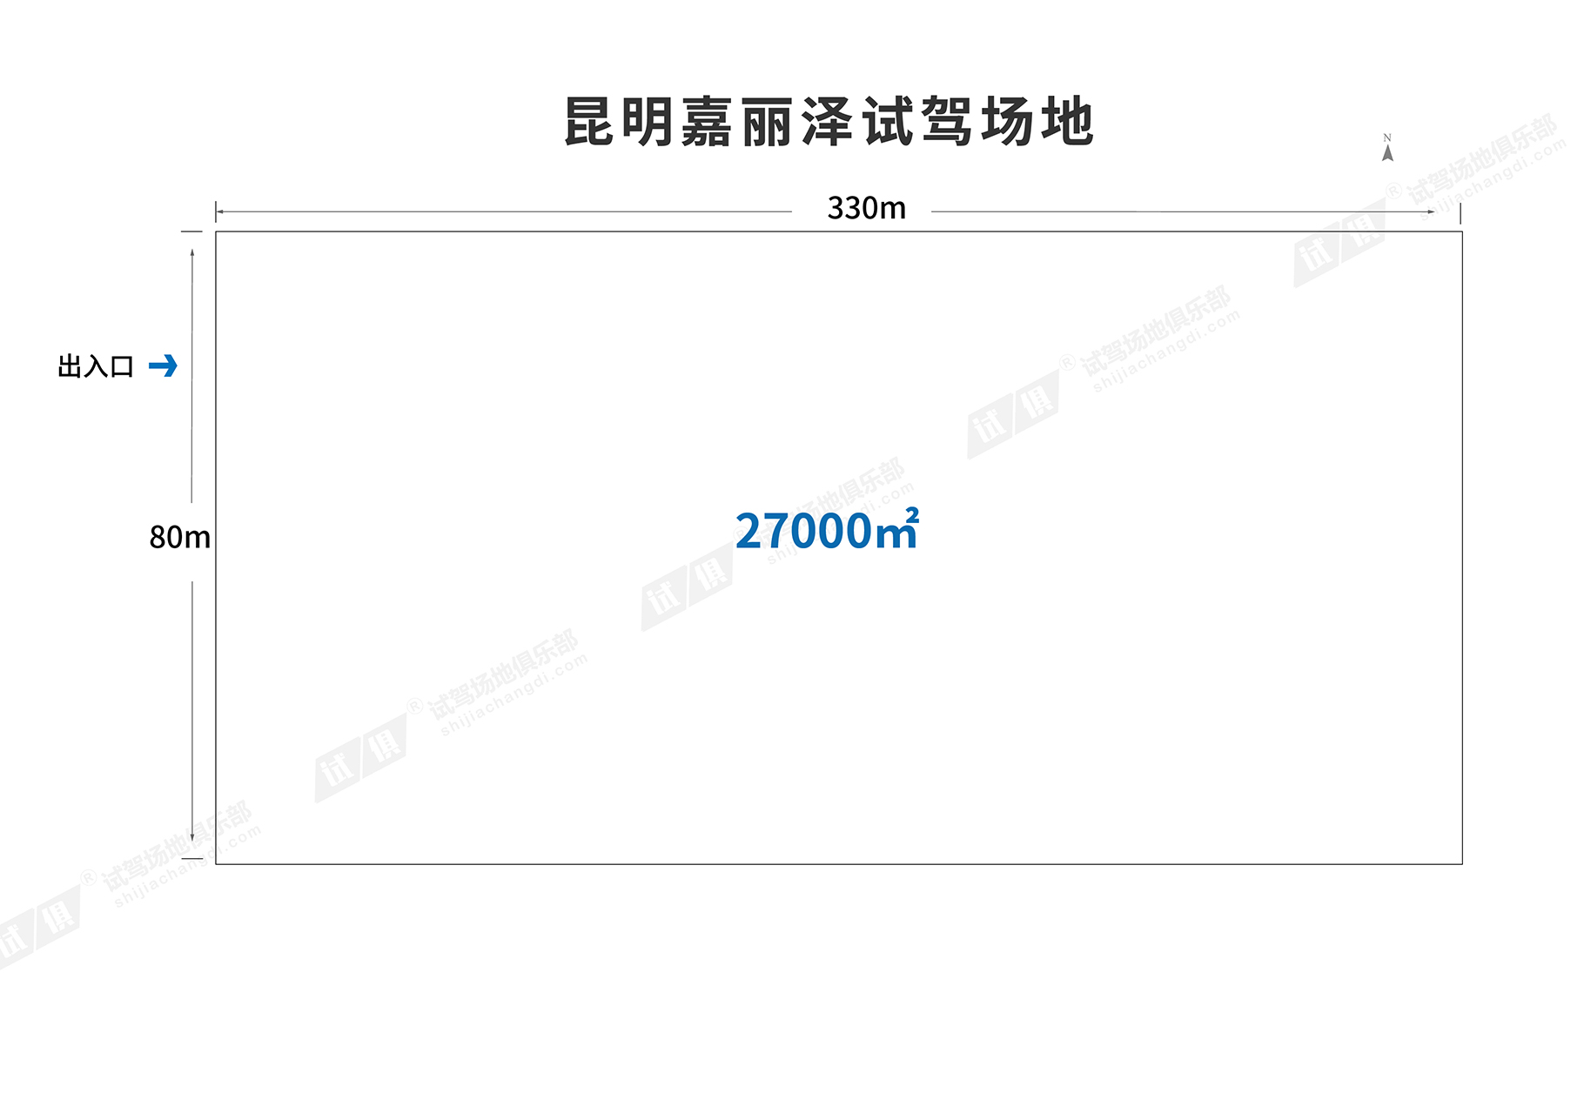
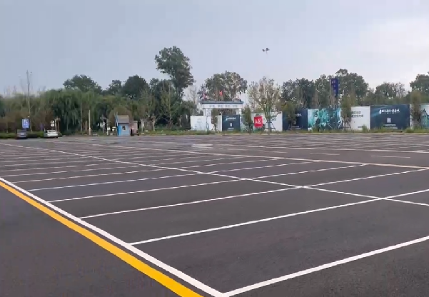
场地费用：3万/天
场地面积：长330m 宽80m 总面积约27000㎡ 柏油路 全封闭
配套设施：停车位

Slide 3
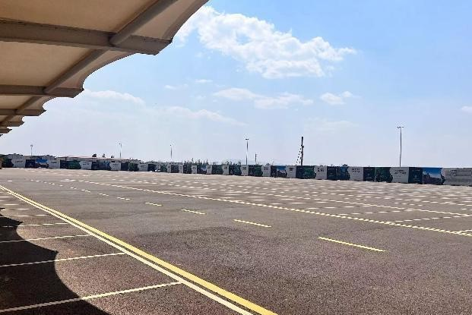
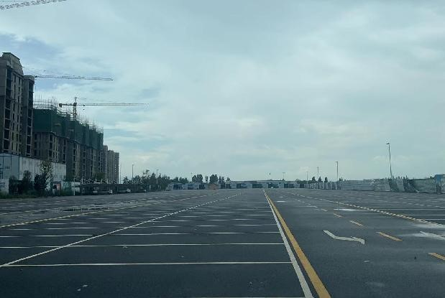
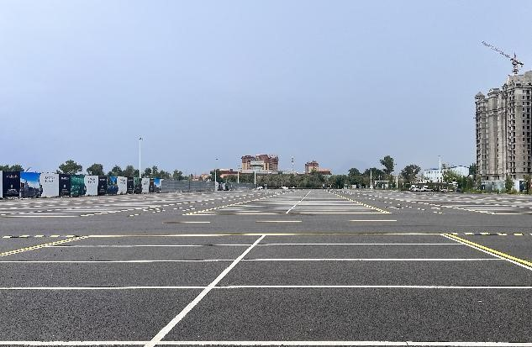
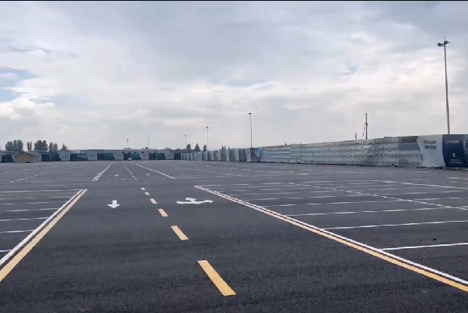
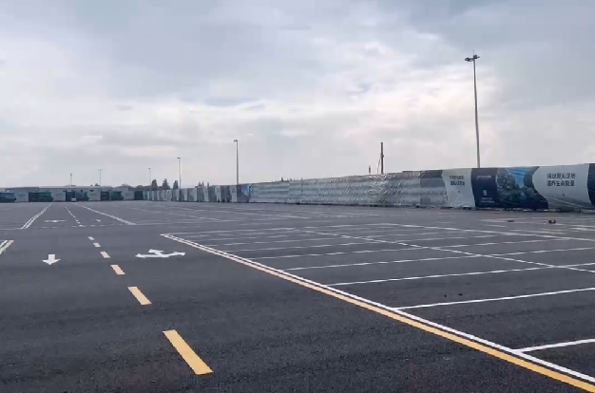
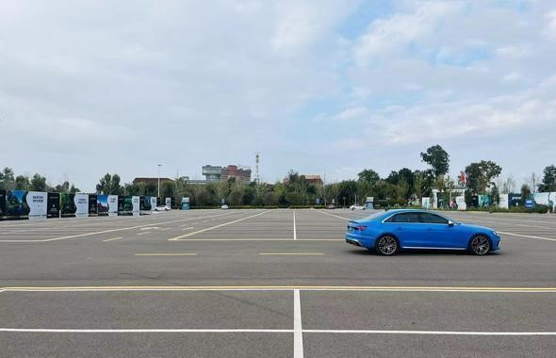
场地实景图
场地实景图
场地实景图
场地实景图
场地实景图
场地实景图

